Slide 1
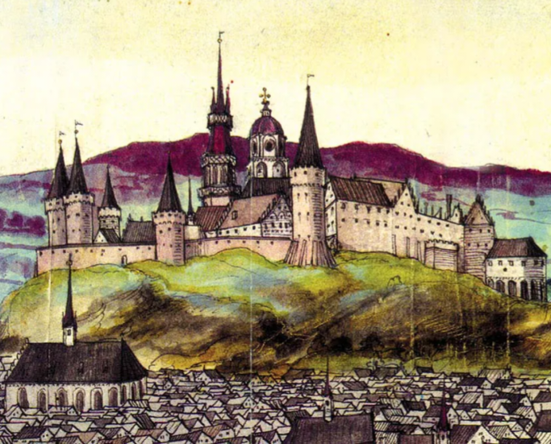
Konferencja naukowo-techniczna
ORGANIZATORZY
Stowarzyszenie Geodetów Polskich
Główna Komisja Historii i Tradycji
Oddziały SGP w Krakowie i Gdańsku
Kraków, dn. 21.03.2025 r.

Slide 2
Konferencja naukowo-techniczna
AUTOR
Tytuł
Kontakt email
tel.

